Slide 1
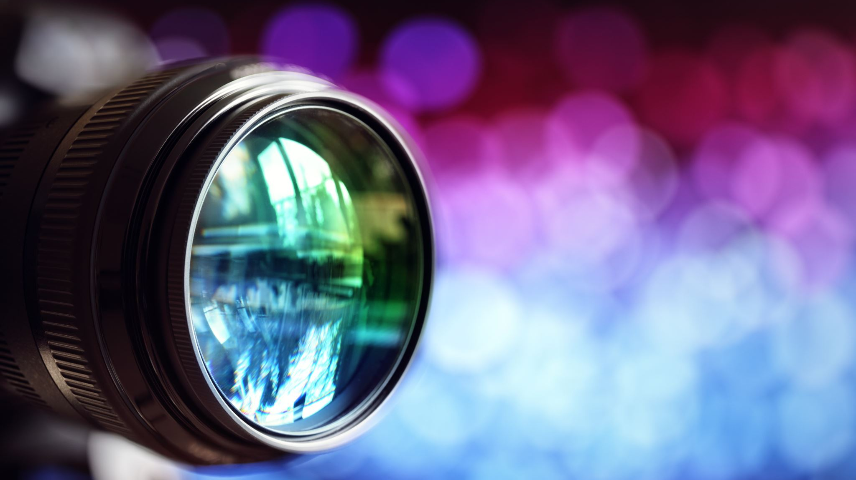
media
Mediaportaat 1. luokka

Slide 2
Mikä media?
Jonkun toiselle tekemä sisältö.
radio, tv, aikakauslehdet, SANOMALEHTI
Some, Videot, pelit, kirjat, äänikirjat

Slide 3
Totta vai ei?
Onko kaikki tieto mediassa totta?
valitettavasti ei

Slide 4
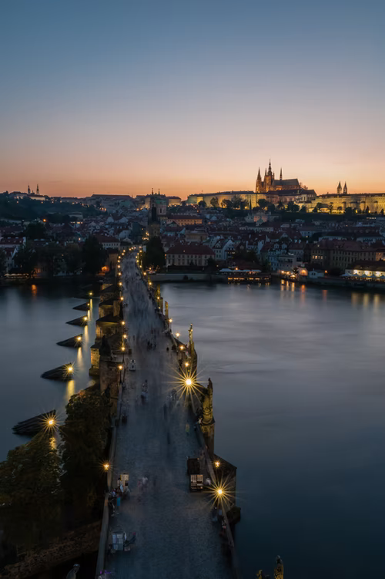
Totta vai valetta?

Slide 5
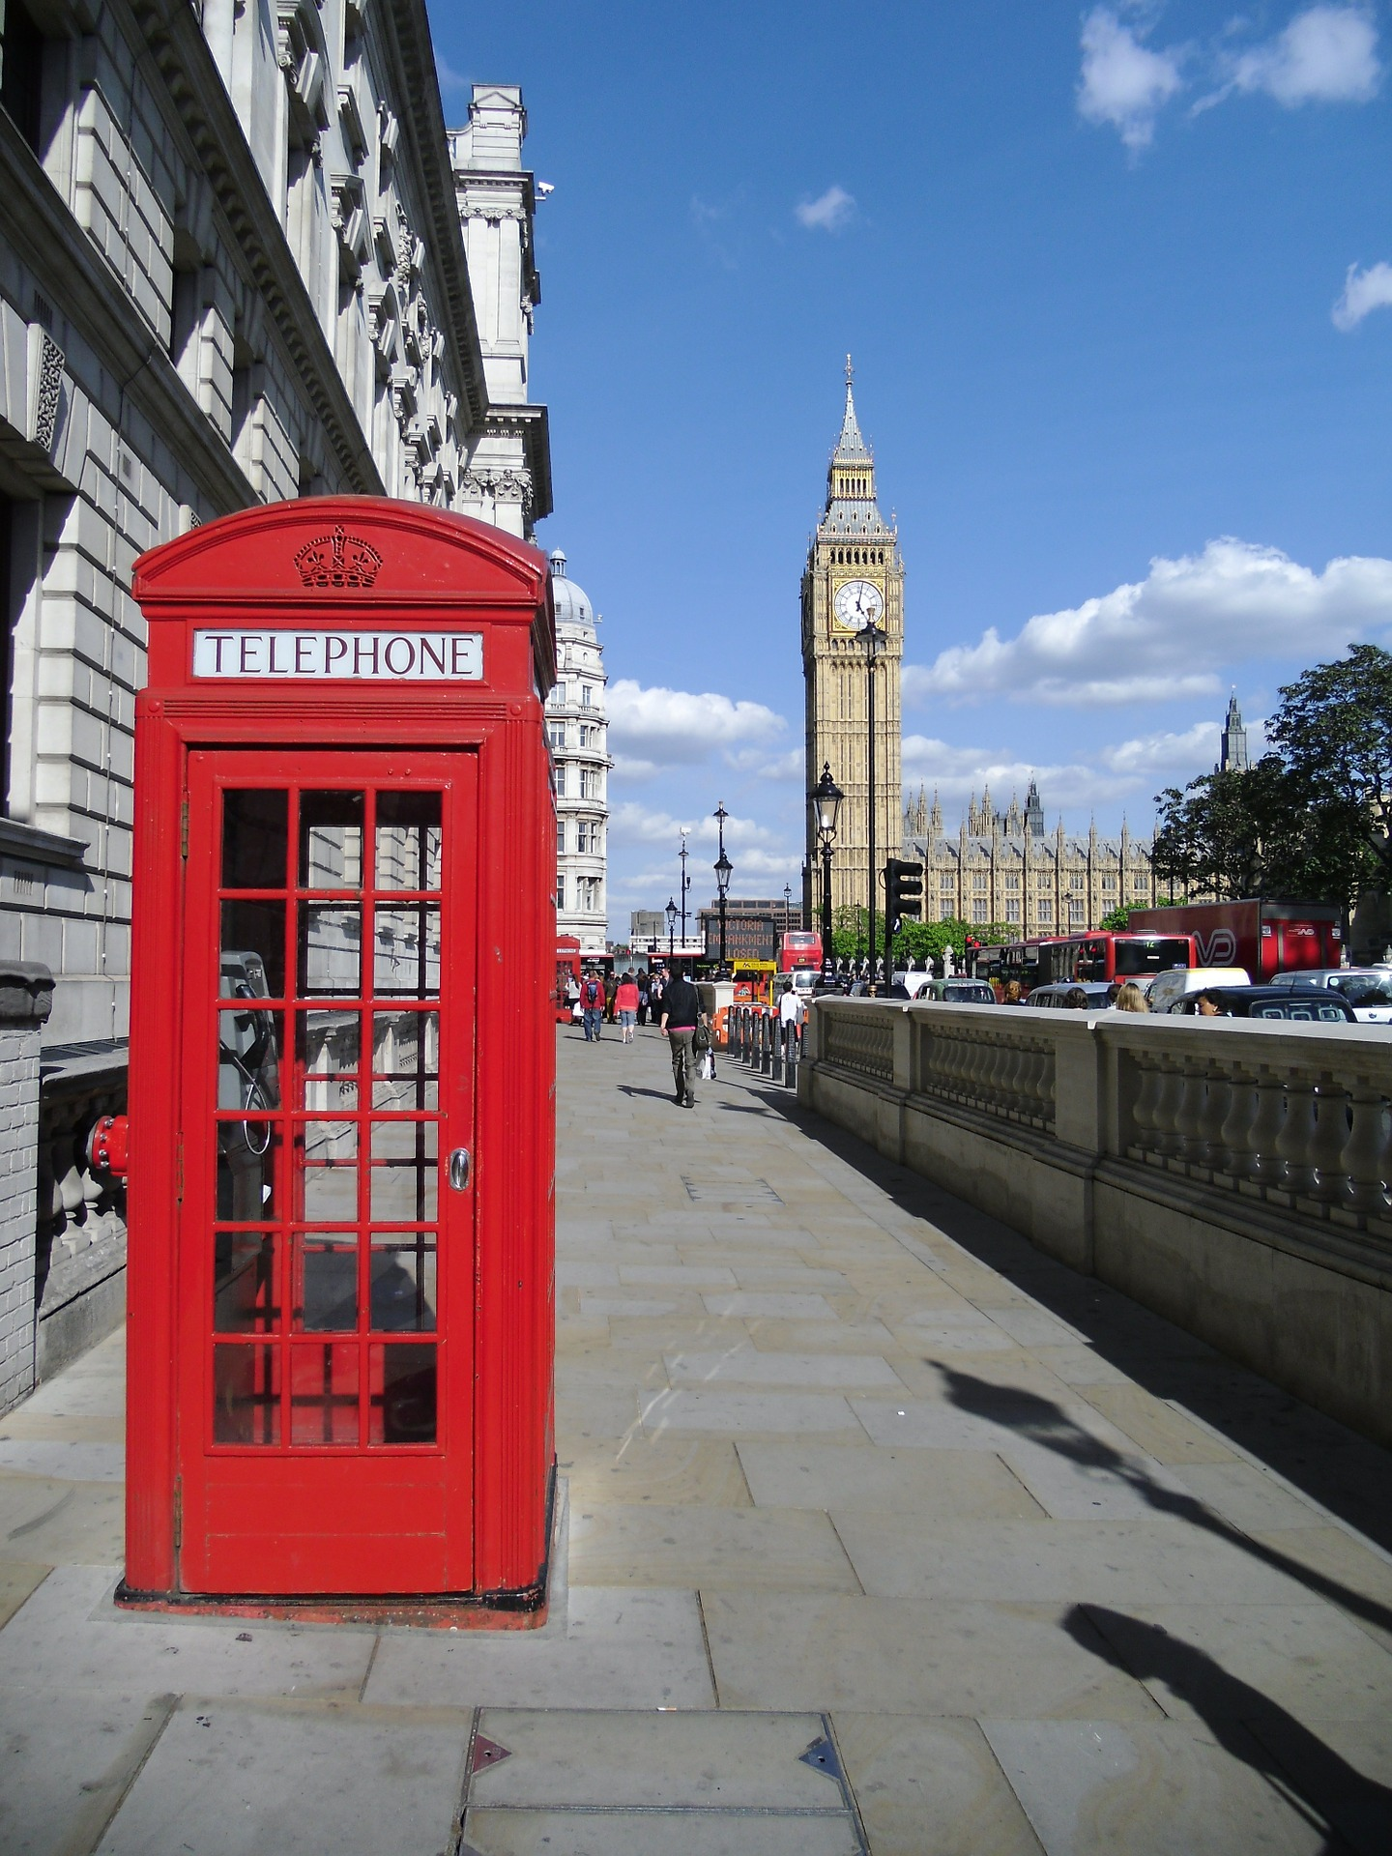
Väite: Tämä kuva on otettu Keuruulla.

Slide 6
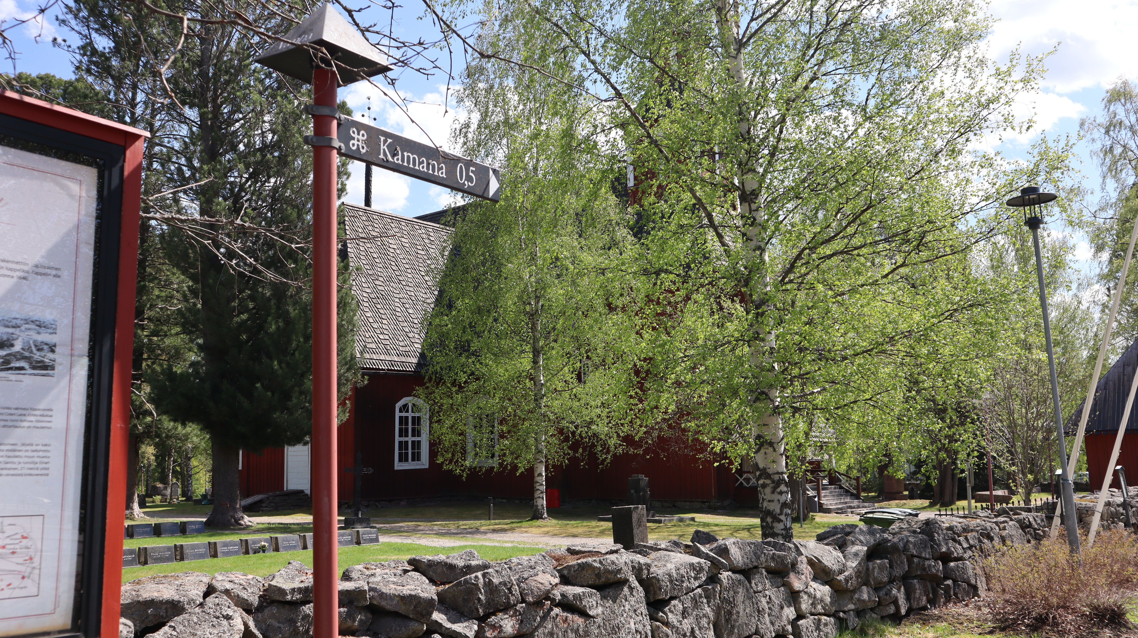
Väite: Tämä kuva on otettu Keuruulla.
Kuva: Anne Brown

Slide 7
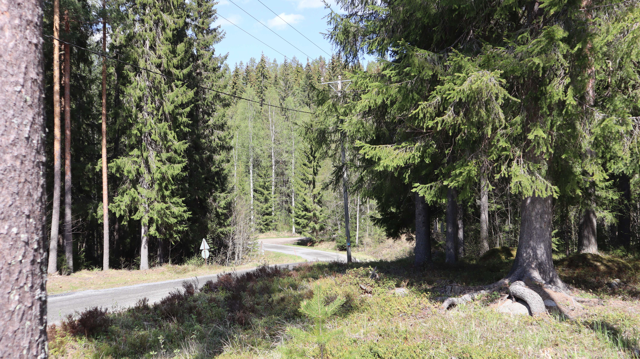
Väite: tämä kuva on otettu Keuruulla.
Kuva: Anne Brown

Slide 8
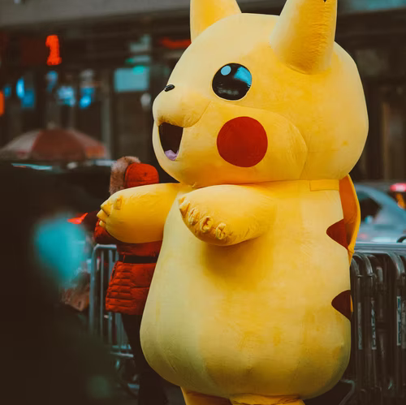
VÄITE: Tämä tässä on muumipappa

Slide 9
Tämän Pikachu-hahmon sisällä on oikeasti ihminen.
Kuva: Jon Tyson
https://unsplash.com/s/photos/pokemon

Slide 10
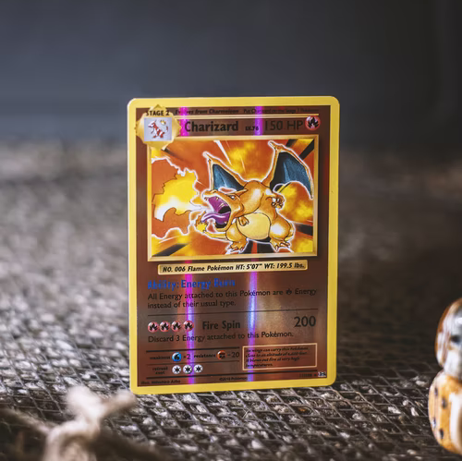
Tämä Pokemon-kortti on tosi arvokas.
Kuva: Steven Cordex (https://unsplash.com/s/photos/pokemon)

Slide 11
Mitä pitää arvioida?
Mihin tieto perustuu?
Kuka sanoo ja missä sanoo? (tv-uutiset vai kaveri WhatsApp-ryhmässä)
Voiko se pitää paikkaansa?
Median lukemiseen tarvitaan hyvää yleistietoa ja lukutaitoa!

Slide 12
Tehtävä
Ota itsellesi pari.
Kuvatkaa tabletilla/kännykällä kaksi lyhyttä videota. Kertokaa toisessa jokin tosiasia ja toisessa jokin valhe.
Katsotaan videot yhdessä.
Muiden tehtävä on yrittää arvata valmiista videoista, onko kyse valheesta vai tosiasiasta. Aikaa n. 15 min.

Slide 13
Tuntien lopuksi video katsottavaksi:
Nettielämää – pääsenkö porukkaan
https://www.youtube.com/watch?v=EX_9wA57XTE

